Slide 1
캐릭터 애니메이션 (Chapter 5)
Jin-Mo Kim
jinmo.kim@hansung.ac.kr

Slide 2
애니메이션을 활용한 캐릭터 움직임
애니메이션을 활용한 캐릭터 움직임 처리
키 입력을 통한 캐릭터 움직임
방향 키 : 이동
스페이스 키 : 점프
자연스러운 애니메이션처리
캐릭터를 따라가는 카메라 이동 처리

Slide 3
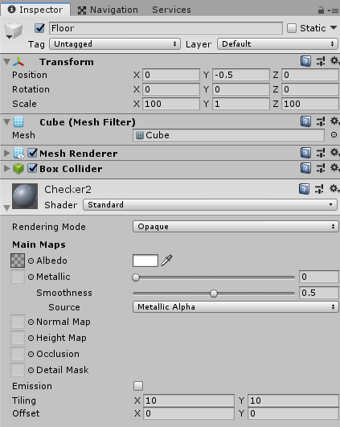
애니메이션을 활용한 캐릭터 움직임
스테이지 구성
무대
게임 공간
발판
긴급하게 장애물을 피할 수 있는 수단
무대 생성
Hierarchy → Create → Cube
이름 : Floor
Scale : 100, 1, 100
Position : 0, -0.5, 0
Checker2.png 영상을 텍스쳐로 설정
Tiling : 10 x 10

Slide 4
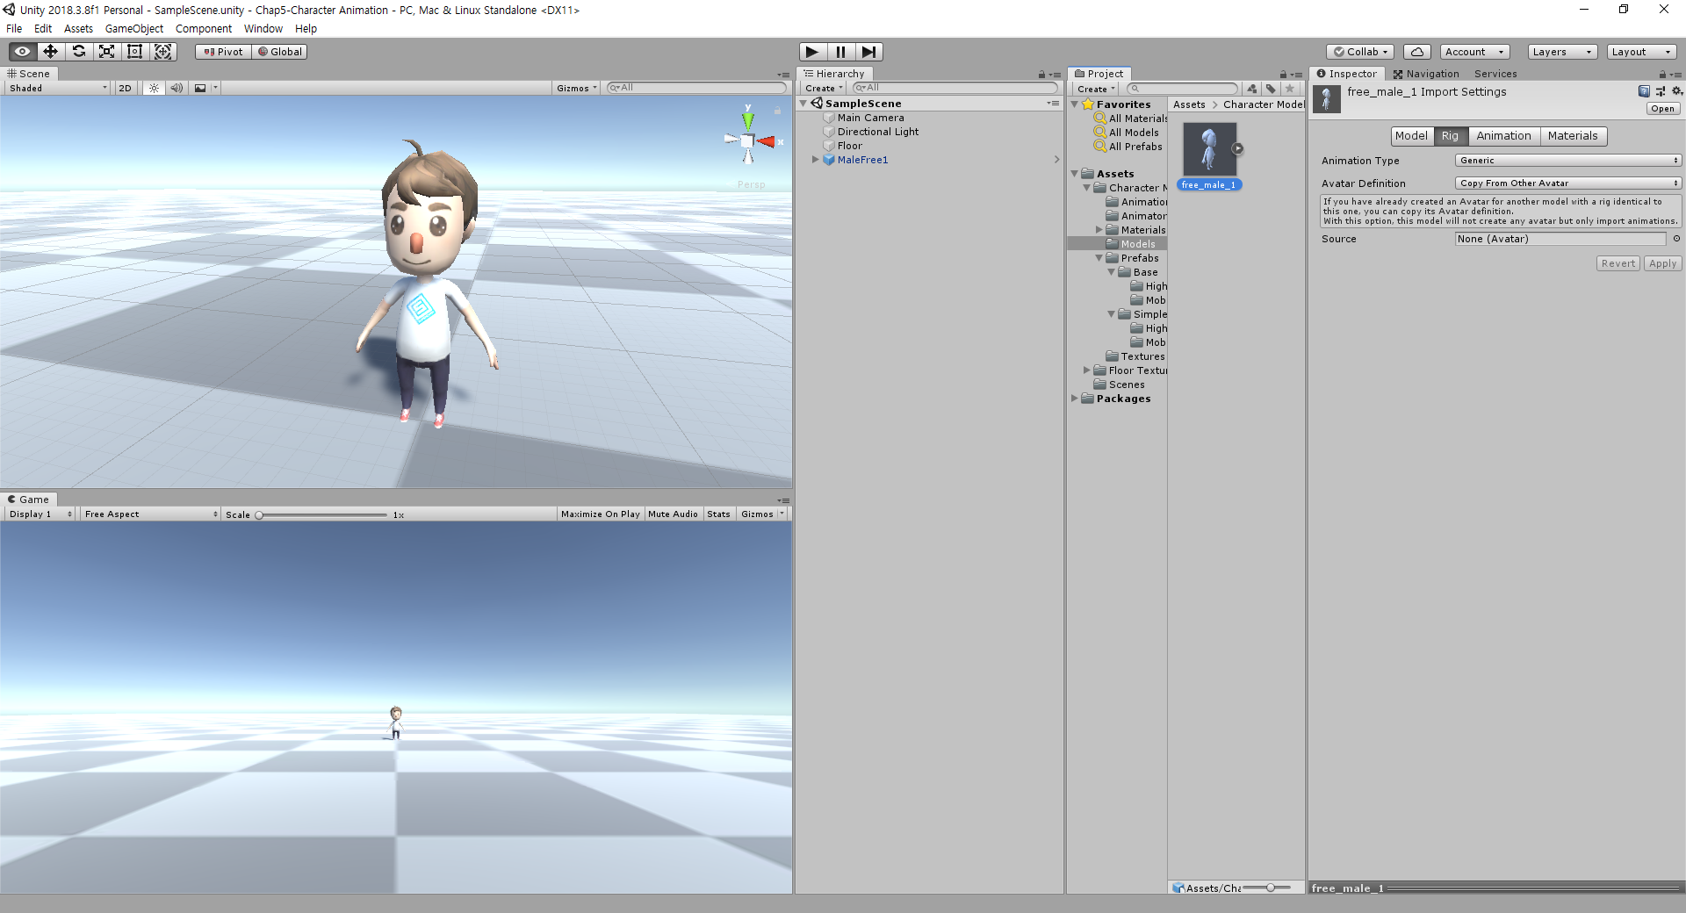
캐릭터를 이용한 미니 게임
캐릭터 배치
Project → Character Model → Prefabs → Base → High Quality → MaleFree1를 Hierarchy 이동
Position : 0, 0, 0
Rotation : 0, 180, 0
Project → Character Model → Models → free_male_1.fbx
Inspector → Rig → Animation Type : Generic
Avatar Definition :Create From this model

Slide 5
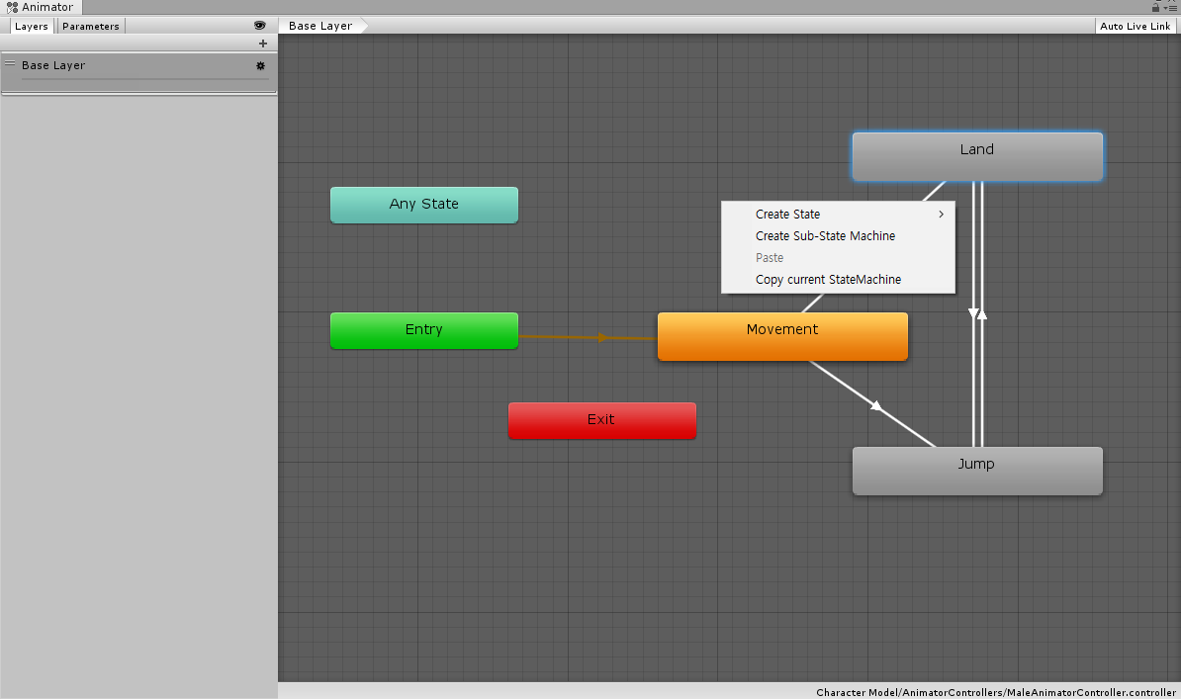
애니메이션 - Animator
애니메이션이 적용된 캐릭터에 대한 처리
Project → Create → Animator Controller: MaleAnimatorController

Slide 6
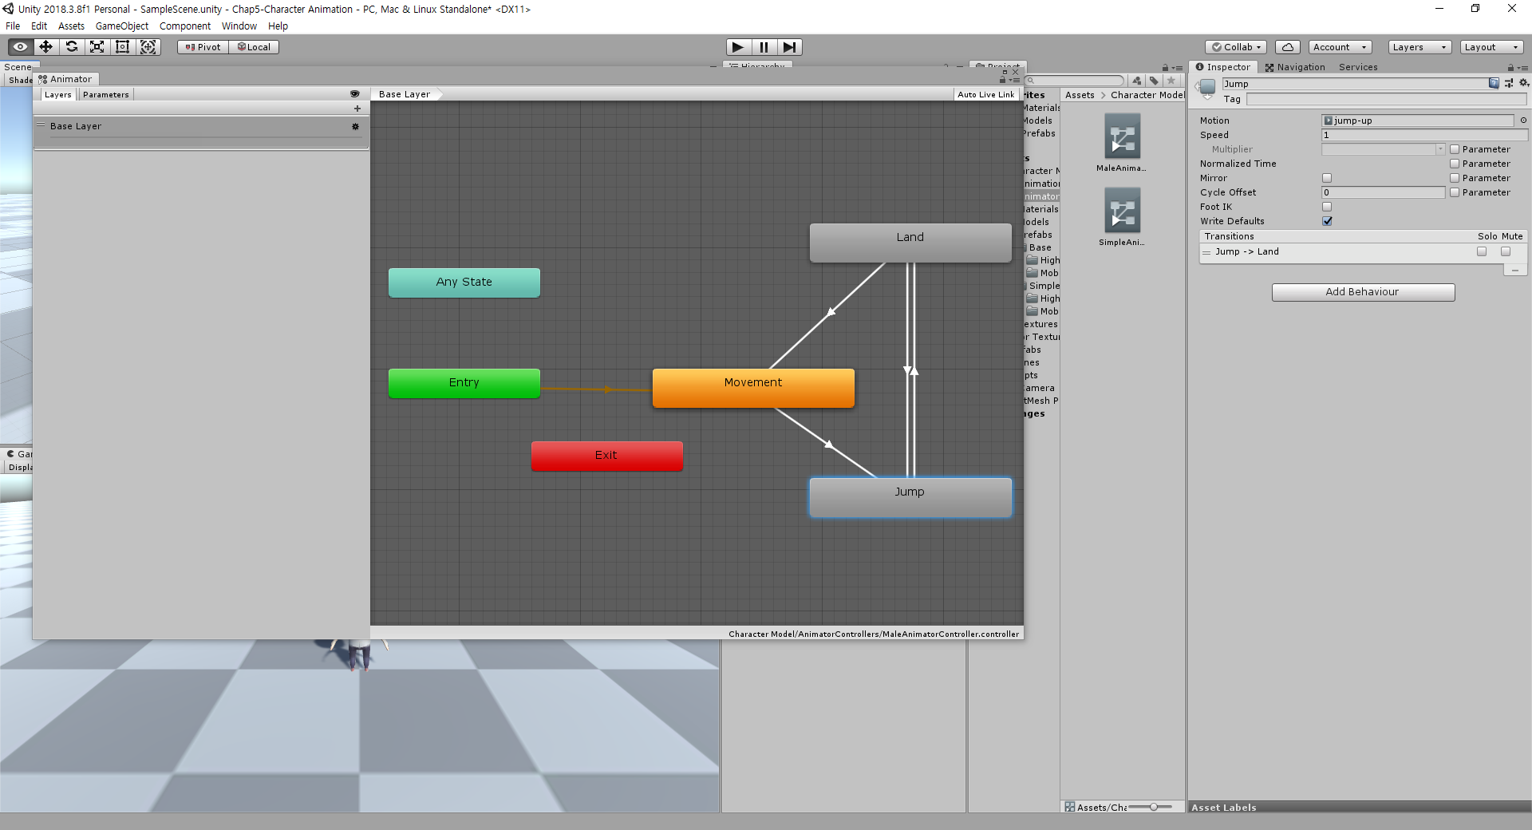
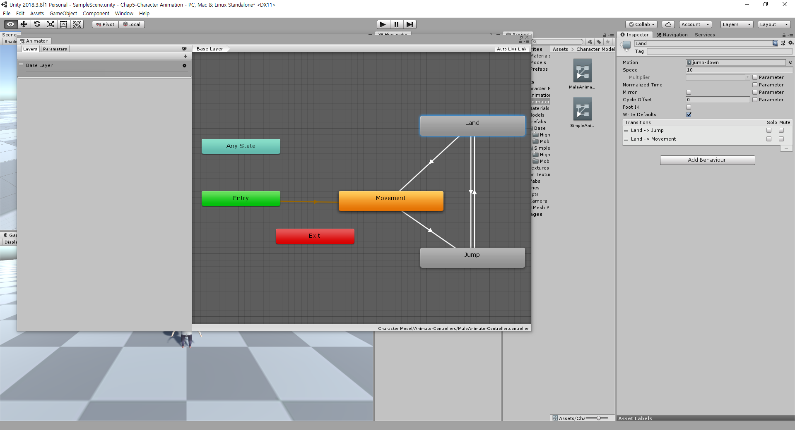
애니메이션 - Animator
애니메이션이 적용된 캐릭터에 대한 처리
애니메이션 동작 등록 (뛰는동작 착지동작 파일이 분리되어있어 두개생성)
Land → Motion: jump-down
Jump → Motion: jump-up

Slide 7

애니메이션 - Animator
애니메이션이 적용된 캐릭터에 대한 처리
애니메이션 재생 속도 조절: Speed

Slide 8
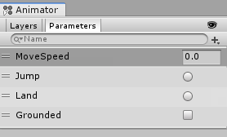
애니메이션 - Animator
애니메이션이 적용된 캐릭터에 대한 처리
Parameters 추가
MoveSpeed : Float
Jump : Trigger
Land : Trigger
Grounded : Bool

Slide 9
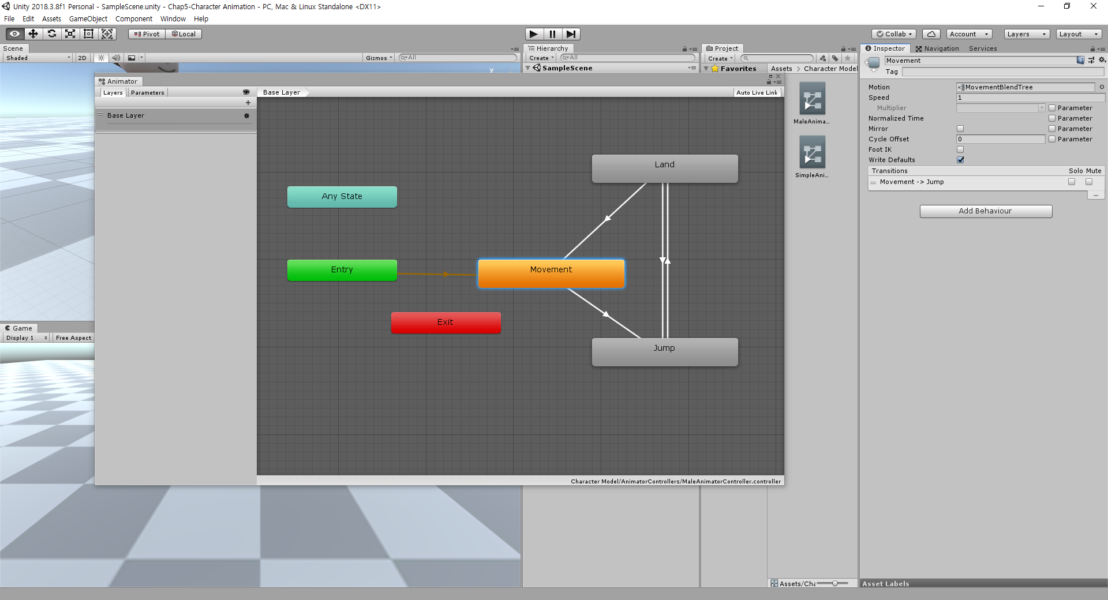
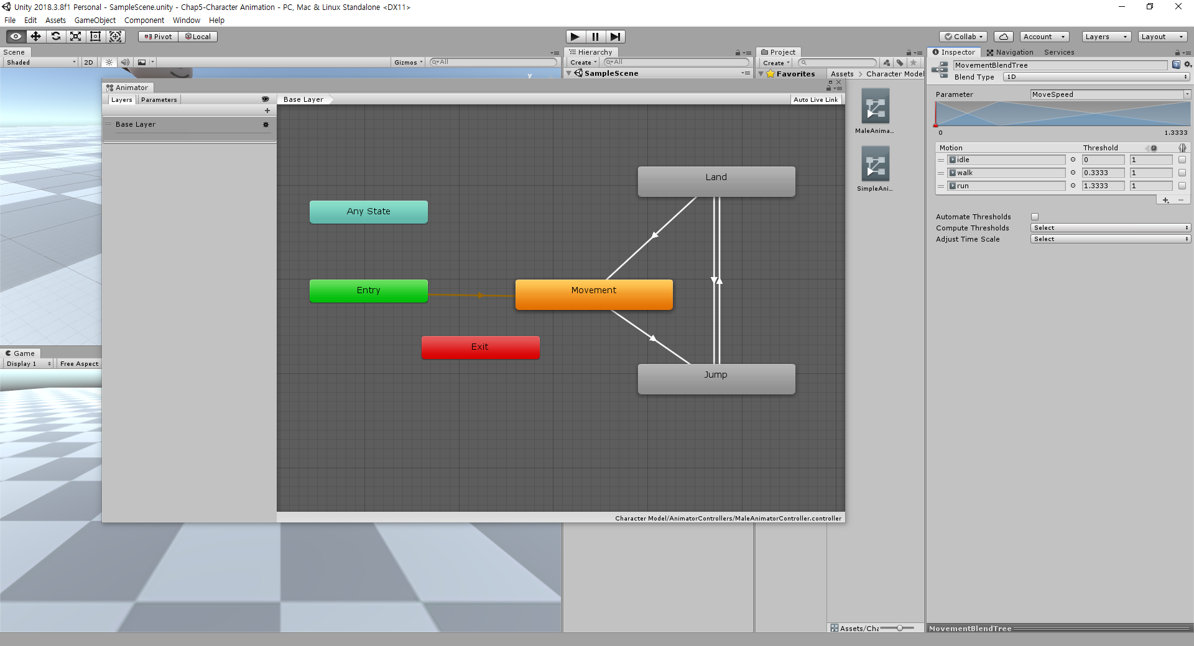
애니메이션 - Animator
애니메이션이 적용된 캐릭터에 대한 처리
Movement 선택 → 마우스 우클릭 : Create new BlendTree in State
Motion 이름: MovementBlendTree (ㄴ여러개의 동작을 블렌드(비율제어)
Automate Thresholds 체크해제 후 motion walk(1) run(2)입력
ㄴ스크립트에서 MoveSpeed Float 수 지정시 해당 모션 실행(사이값 시 blend)
자료 애니메이션 파일>animation type 을 리그 파일과 통일(generic)

Slide 10
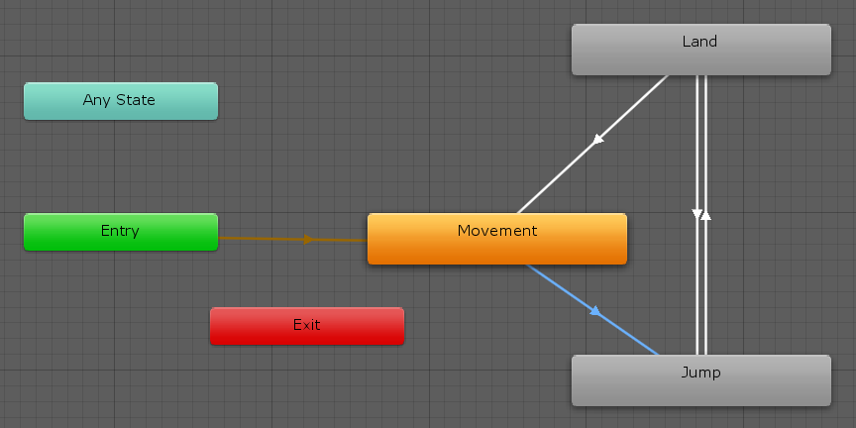
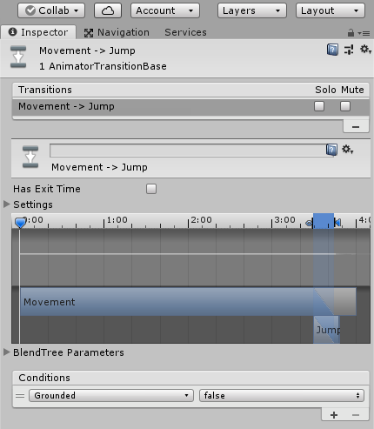
애니메이션 - Animator
애니메이션이 적용된 캐릭터에 대한 처리
애니메이션 사이의 전환 처리 : Transition

Slide 11
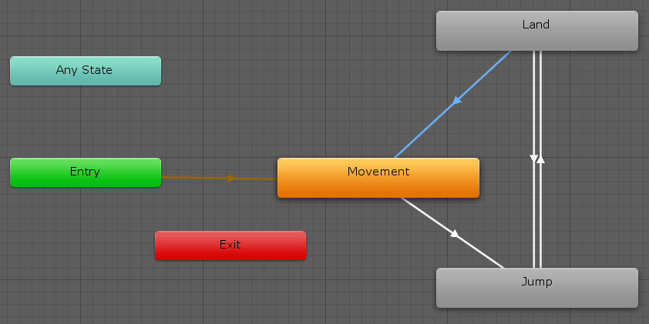

애니메이션 - Animator
애니메이션이 적용된 캐릭터에 대한 처리
애니메이션 사이의 전환 처리 : Transition

Slide 12

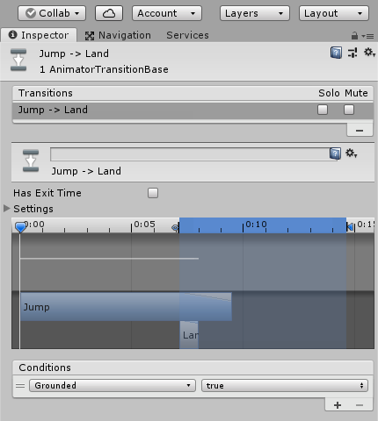
애니메이션 - Animator
애니메이션이 적용된 캐릭터에 대한 처리
애니메이션 사이의 전환 처리 : Transition

Slide 13


애니메이션 - Animator
애니메이션이 적용된 캐릭터에 대한 처리
애니메이션 사이의 전환 처리 : Transition

Slide 14
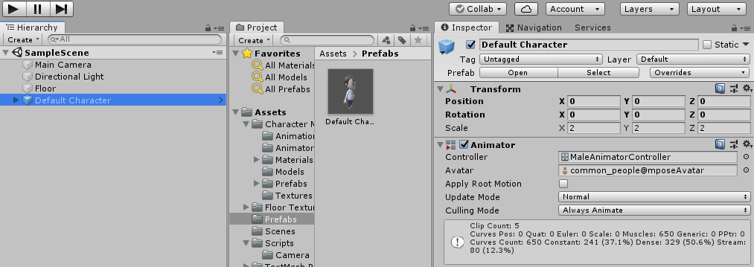
애니메이션 - Animator
애니메이션이 적용된 캐릭터에 대한 처리
애니메이터 등록

Slide 15

캐릭터 이동 – Translate/Rigidbody
플레이어 캐릭터 구축
Rigidbody & Collider 컴포넌트 추가
Hierarchy → MaleFree1 선택
Component → Physics → Rigidbody
Component → Physics → Capsule Collider
캐릭터와 대략적으로 일치시킬 수 있도록 수치 조절

Slide 16
캐릭터 이동 – Translate/Rigidbody
스크립트에 의한 캐릭터의 움직임 제어
Project → C# Script → PlayerRigidbody.cs 생성
private Animator m_animator;
private Rigidbody m_rigidBody;
private bool m_wasGrounded;
private bool m_isGrounded;
private List<Collider> m_collisions = new List<Collider>();
public float m_moveSpeed = 2.0f;
public float m_jumpForce = 5.0f;
private float m_jumpTimeStamp = 0;
private float m_minJumpInterval = 0.25f;
void Start()
{
m_rigidBody = GetComponent<Rigidbody>();
m_animator = GetComponent<Animator>();
}
void Update()
{
m_animator.SetBool("Grounded", m_isGrounded);
PlayerMove();
JumpingAndLanding();
m_wasGrounded = m_isGrounded;
}

Slide 17
캐릭터 이동 – Translate/Rigidbody
스크립트에 의한 캐릭터의 움직임 제어
Project → C# Script → PlayerRigidbody.cs 생성
private void PlayerMove()
{
float h = Input.GetAxis("Horizontal");
float v = Input.GetAxis("Vertical");
Vector3 moveHorizontal = Vector3.right * h;
Vector3 moveVertical = Vector3.forward * v;
Vector3 velocity = (moveHorizontal + moveVertical).normalized;
transform.LookAt(transform.position + velocity);
if (Input.GetKey(KeyCode.LeftShift))
{
velocity *= 2.0f;
}
transform.Translate(velocity * m_moveSpeed * Time.deltaTime, Space.World);
//m_rigidBody.MovePosition(transform.position + velocity * m_moveSpeed * Time.deltaTime);
m_animator.SetFloat("MoveSpeed", velocity.magnitude);
}

Slide 18
캐릭터 이동 – Translate/Rigidbody
스크립트에 의한 캐릭터의 움직임 제어
Project → C# Script → PlayerRigidbody.cs 생성
private void JumpingAndLanding()
{
bool jumpCooldownOver = (Time.time - m_jumpTimeStamp) >= m_minJumpInterval;
if (jumpCooldownOver && m_isGrounded && Input.GetKey(KeyCode.Space))
{
m_jumpTimeStamp = Time.time;
m_rigidBody.AddForce(Vector3.up * m_jumpForce, ForceMode.Impulse);
}
if (!m_wasGrounded && m_isGrounded)
{
m_animator.SetTrigger("Land");
}
if (!m_isGrounded && m_wasGrounded)
{
m_animator.SetTrigger("Jump");
}
}

Slide 19
캐릭터 이동 – Translate/Rigidbody
①
②
private void OnCollisionStay(Collision collision)
{
ContactPoint[] contactPoints = collision.contacts;
bool validSurfaceNormal = false;
for (int i = 0; i < contactPoints.Length; i++)
{
if (Vector3.Dot(contactPoints[i].normal, Vector3.up) > 0.5f)
{
validSurfaceNormal = true; break;
}
}
if (validSurfaceNormal)
{
m_isGrounded = true;
if (!m_collisions.Contains(collision.collider))
{
m_collisions.Add(collision.collider);
}
}
else
{
if (m_collisions.Contains(collision.collider))
{
m_collisions.Remove(collision.collider);
}
if (m_collisions.Count == 0) { m_isGrounded = false; }
}
}
private void OnCollisionEnter(Collision collision)
{
ContactPoint[] contactPoints = collision.contacts;
for (int i = 0; i < contactPoints.Length; i++)
{
if (Vector3.Dot(contactPoints[i].normal, Vector3.up) > 0.5f)
{
if (!m_collisions.Contains(collision.collider))
{
m_collisions.Add(collision.collider);
}
m_isGrounded = true;
}
}
}
private void OnCollisionExit(Collision collision)
{
if (m_collisions.Contains(collision.collider))
{
m_collisions.Remove(collision.collider);
}
if (m_collisions.Count == 0) { m_isGrounded = false; }
}
③

Slide 20
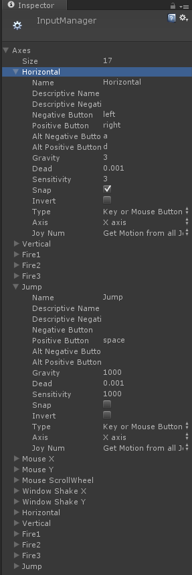
캐릭터를 이용한 액션 게임
Input 키 설정
Edit → Project Settings → Input’
사용자가 미리 지정해 놓은 Input 값을 활용

Slide 21
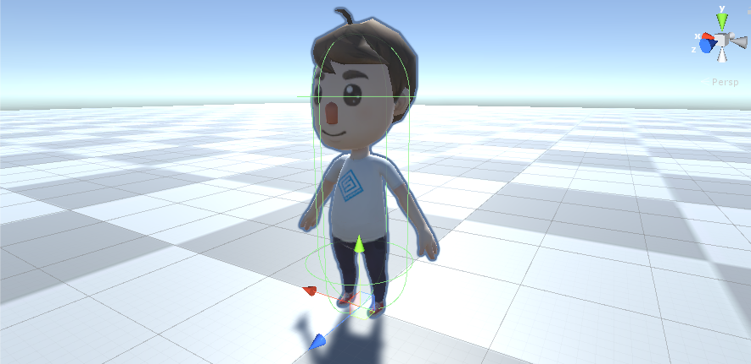
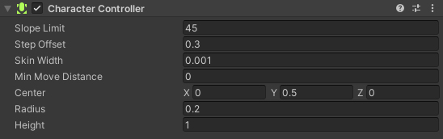
캐릭터 이동 – Character Controller
플레이어 캐릭터 구축
CharacterController 컴포넌트 추가
Hierarchy → MaleFree1 선택
Component → Physics → Character Controller
Capsule Collider 같이 캡슐 모양
캐릭터와 대략적으로 일치시킬 수 있도록 수치 조절

Slide 22
캐릭터 이동 – Character Controller
스크립트에 의한 캐릭터의 움직임 제어
Project → C# Script → PlayerController.cs 생성
private Animator m_animator;
private Vector3 m_velocity;
private bool m_wasGrounded;
private bool m_isGrounded = true;
public float m_moveSpeed = 2.0f;
public float m_jumpForce = 5.0f;
void Start()
{
m_animator = GetComponent<Animator>();
}
void Update()
{
m_animator.SetBool("Grounded", m_isGrounded);
PlayerMove();
JumpingAndLanding();
m_wasGrounded = m_isGrounded;
}

Slide 23
캐릭터 이동 – Character Controller
private void PlayerMove()
{
CharacterController controller = GetComponent<CharacterController>();
float gravity = 20.0f;
if (controller.isGrounded)
{
m_velocity = new Vector3(Input.GetAxis("Horizontal"), 0, Input.GetAxis("Vertical"));
m_velocity = m_velocity.normalized;
if (Input.GetKey(KeyCode.LeftShift))
{
m_velocity *= 2.0f;
}
m_animator.SetFloat("MoveSpeed", m_velocity.magnitude);
if (Input.GetButtonDown("Jump"))
{
m_velocity.y = m_jumpForce;
}
else if (m_velocity.magnitude > 0.5)
{
transform.LookAt(transform.position + m_velocity);
}
}
m_velocity.y -= gravity * Time.deltaTime;
controller.Move(m_velocity * m_moveSpeed * Time.deltaTime);
m_isGrounded = controller.isGrounded;
}

Slide 24
캐릭터 이동 – Character Controller
private void JumpingAndLanding()
{
if (!m_wasGrounded && m_isGrounded)
{
m_animator.SetTrigger("Land");
}
if (!m_isGrounded && m_wasGrounded)
{
m_animator.SetTrigger("Jump");
}
}

Slide 25
카메라 이동
캐릭터를 따라 움직이는 카메라에 대한 처리
Loot At Camera
카메라의 이동 없이 캐릭터를 항상 바라보도록 설정
Follow Camera
캐릭터의 뒤에서 일정한 간격으로 따라가도록 설정
Mario Galaxy와 같은 게임에서 주로 사용
캐릭터가 바라 보는 방향과 카메라 방향을 일치하기 위하여 회전을 적용
Mouse Aim Camera
Follow Camera의 기능에 마우스 움직임에 따른 캐릭터 회전을 추가
Follow Camera와 Mouse Aim Camera를 위해서는 스크립트 수정 필요

Slide 26
카메라 이동
캐릭터를 따라 움직이는 카메라에 대한 처리
Follow Camera와 Mouse Aim Camera를 위해서는 스크립트 수정 필요
나를 중심으로 캐릭터가 이동할 수 있도록 설정
float h = Input.GetAxis("Horizontal");
float v = Input.GetAxis("Vertical");
Vector3 moveHorizontal = transform.right * h;
Vector3 moveVertical = transform.forward * v;
Vector3 velocity = (moveHorizontal + moveVertical).normalized;
//transform.LookAt(transform.position + velocity); LookAt를 삭제

Slide 27
카메라 이동
캐릭터를 따라 움직이는 카메라에 대한 처리
The Dungeon Crawler Camera
디아블로와 같은 전형적인 3인칭 시점 카메라
일정한 간격을 두고 캐릭터와 함께 이동하는 카메라 (회전 적용 없음)
캐릭터가 카메라로부터 멀어지면 자연스럽게 간격을 좁혀갈 수 있도록 선형 보간 함수(Lerp)를 사용
public static float Lerp(float a, float b, float t);
/t/에 의해 /a/와 /b/사이를 보간, /t/는 0-1사이의 값으로 고정
The parameter t is clamped to the range [0, 1].
When t = 0 returns a, When t = 1 return b.
t = 0.5 일 때, a와 b 의 평균값을 반환

